Slide 1
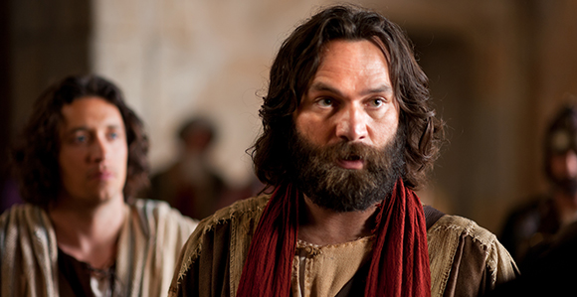
PEDRO: APRENDIENDO A CUMPLIR LA MISIÓN
ESCUELA SABÁTICA
IGLESIA ADVENTISTA DEL 7° DÍA

Slide 2
SERVICIO DE CANTO
#552 “¡Oh!, cuanto necesita”, #560,
#568 “Hay lugar en la amplia viña”.

Slide 3
ESTAMOS CONTENTOS QUE ESTÉN AQUÍ

Slide 4
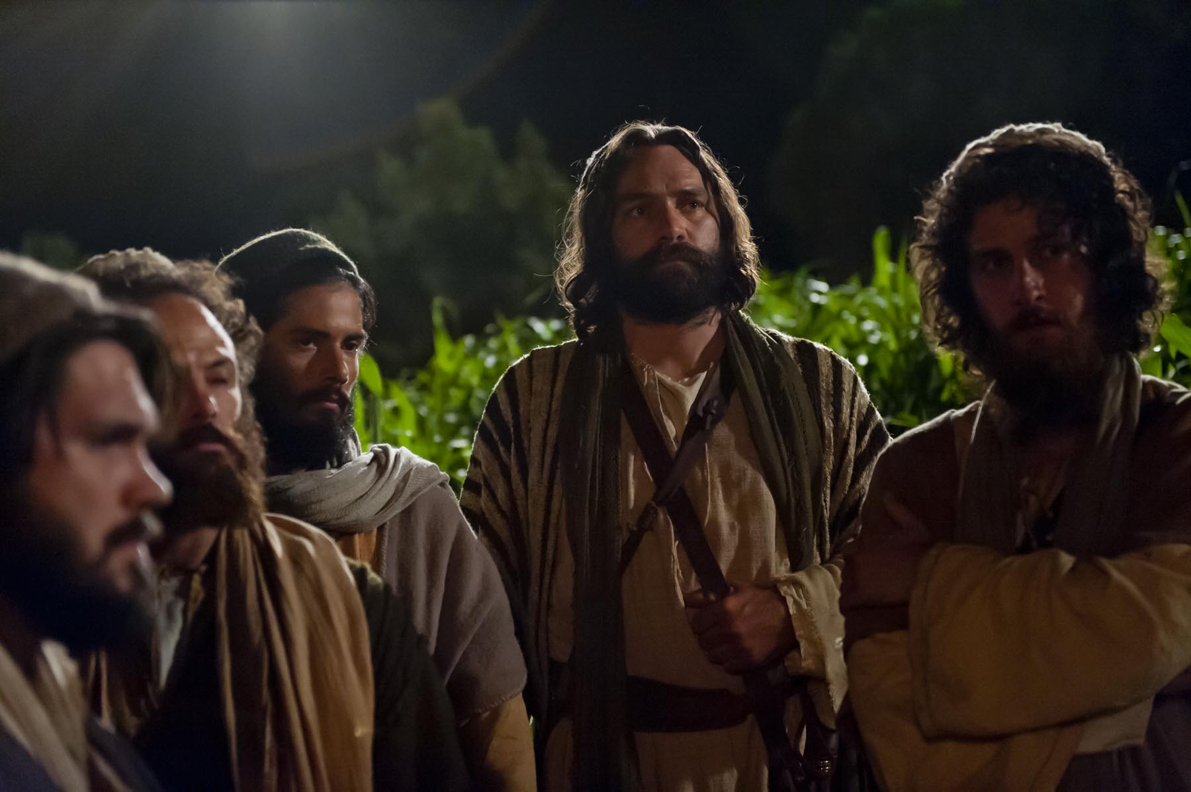
PROPÓSITO
Aprender, de la experiencia del apóstol Pedro, para alcanzar a otros para el reino de los cielos.

Slide 5
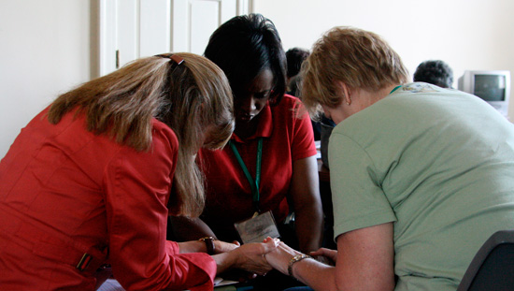
ORACIÓN DE RODILLAS
Dedique un tiempo durante la oración para interceder por aquellos que aún no han sido
alcanzados por el evangelio de Cristo y porque Dios mueva nuestro corazón a trabajar por ellos.

Slide 6
LECTURA BÍBLICA
Leer Hechos 10:34-35.

Slide 7
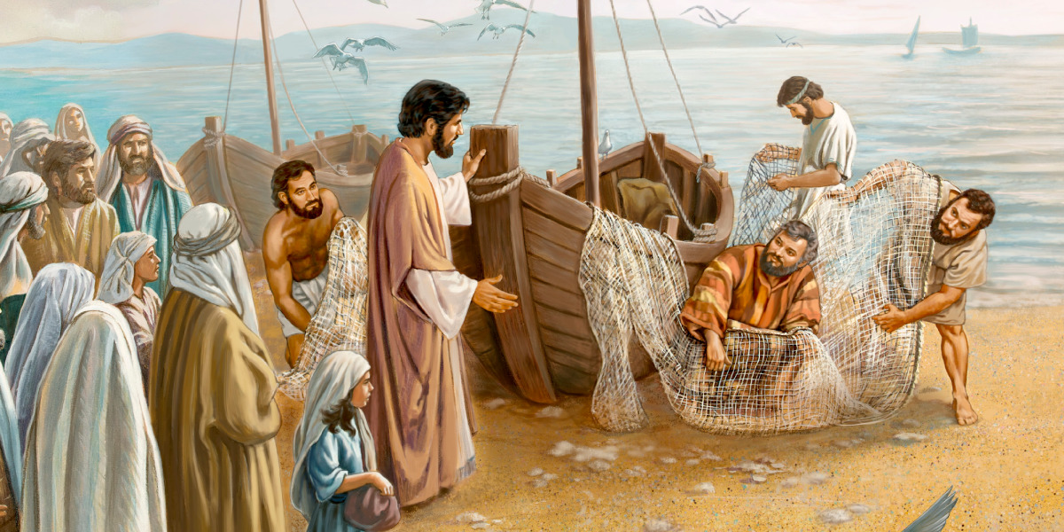
INTRODUCCIÓN
Una de las frases más famosas es aquella que Cristo pronunciara a Pedro y sus colegas pescadores junto a la orilla del mar de Galilea: “Venid en pos de mí y os haré pescadores de hombres”

Slide 8
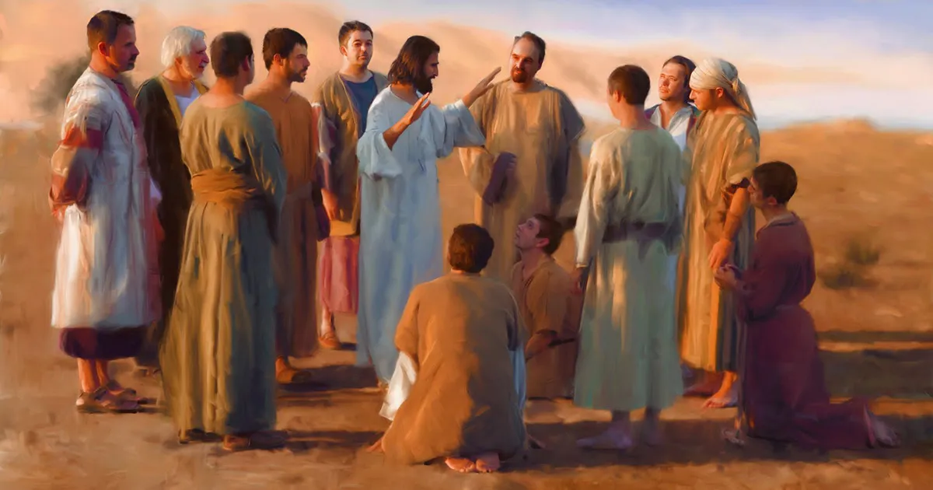
A partir de ese momento iniciarían un curso de tres años y medio en la escuela de
Jesús para aprender cómo ganar hombres y mujeres para la causa de Dios.

Slide 9
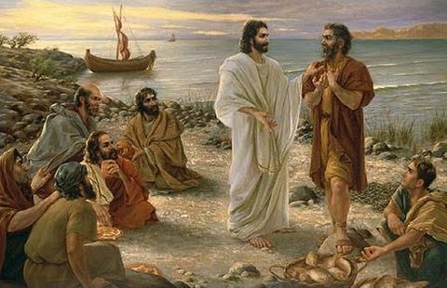
El apóstol Pedro recibió instrucciones, sobre la obra misionera, de los labios del Salvador. Cuando
Cristo ascendió al cielo les encomendó que no llevaran a cabo el trabajo misionero sin la presencia
del Espíritu Santo en sus vidas (Hechos 1:4, 8).

Slide 10
Nuestra Misión jamás se podrá completar sin el
poder del Espíritu Santo, dejémosle entrar en nuestras vidas.

Slide 11
HIMNO DE ALABANZA
#199 “MOVIDOS POR TU ESPÍRITU”.

Slide 12
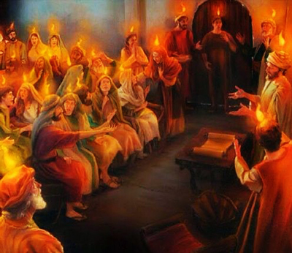
El día del Pentecostés, el Espíritu Santo descendió con poder sobre Pedro y los demás apóstoles.
En su primer sermón Pedro fue testigo de miles de conversiones por el poder de Dios.

Slide 13
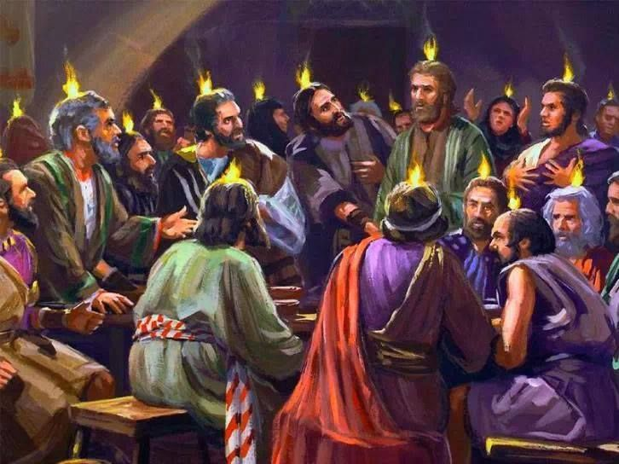
Muchos
compatriotas suyos se añadieron a la Iglesia ese día. Podríamos pensar que Pedro era ya un
experto pescador de hombres. Pero siempre hay algo que aprender en la Escuela de Cristo.

Slide 14
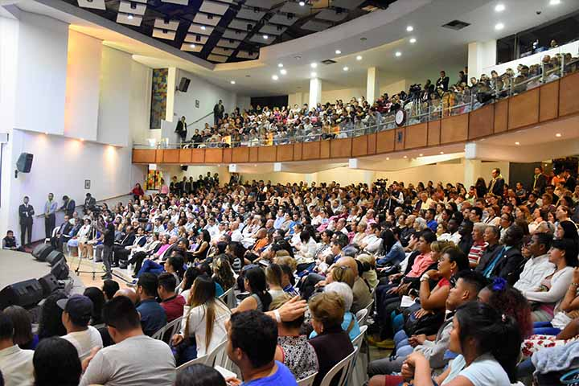
Muchas veces como Pedro, nos conformamos con trabajar con aquellos que tienen ya algún
conocimiento básico de Dios, o sólo compartimos el evangelio cuando hay campañas
evangelísticas.

Slide 15
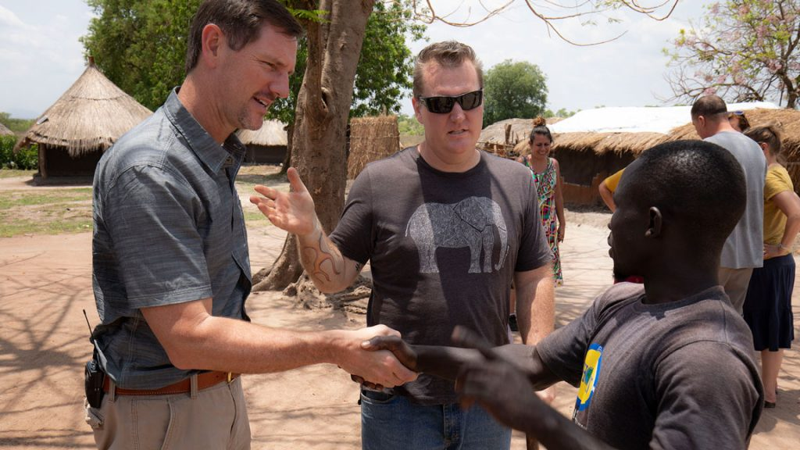
Algunas veces descuidamos a aquellos grupos o sectores que nos parecen
inalcanzables o a quienes consideramos causas perdidas, pero como más tarde escribió el mismo
apóstol Pedro: Dios quiere que todos tengan la oportunidad de salvación.

Slide 16
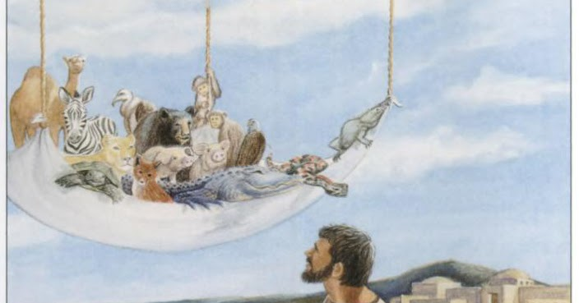
El apóstol Pedro aprendió a través de una experiencia muy interesante cómo podemos alcanzar a aquellos que a nosotros nos parecen inalcanzables.

Slide 17
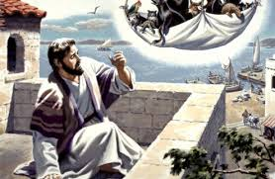
Una tarde, tuvo hambre y mientras le
preparaban algo de comer, subió a la azotea. “Mientras que desde la azotea contemplaba la
ciudad de Jope y la región comarcana, sintió hambre por la salvación de sus compatriotas.

Slide 18
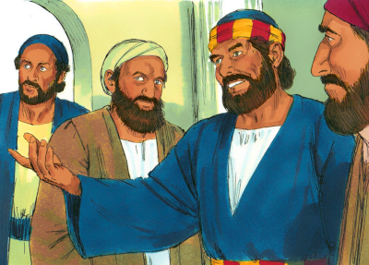
Sintió el intenso deseo de mostrarles en las Sagradas Escrituras las profecías relativas a los sufrimientos y la muerte de Cristo” (HAp 110.2). Pedro oró para que sus compatriotas fueran alcanzados con el evangelio.
Sin embargo, Dios tenía otros planes.

Slide 19
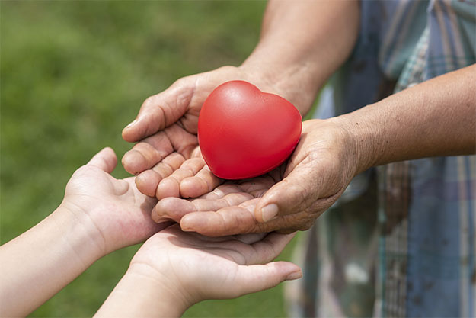
NUEVO HORIZONTE
DISCIPULADO
LAS FILAS DEL DISCIPULADO CRISTIANO

Slide 20
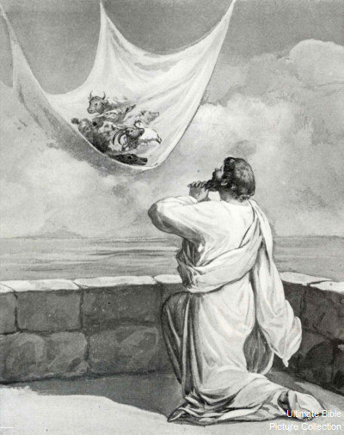
En la visión que Pedro tuvo esa tarde Dios encaminó a Pedro en una dirección diferente, se le
mostró, que incluso antes de que él elevara su oración, ya había alguien con hambre de Dios
orando para encontrar la salvación.

Slide 21
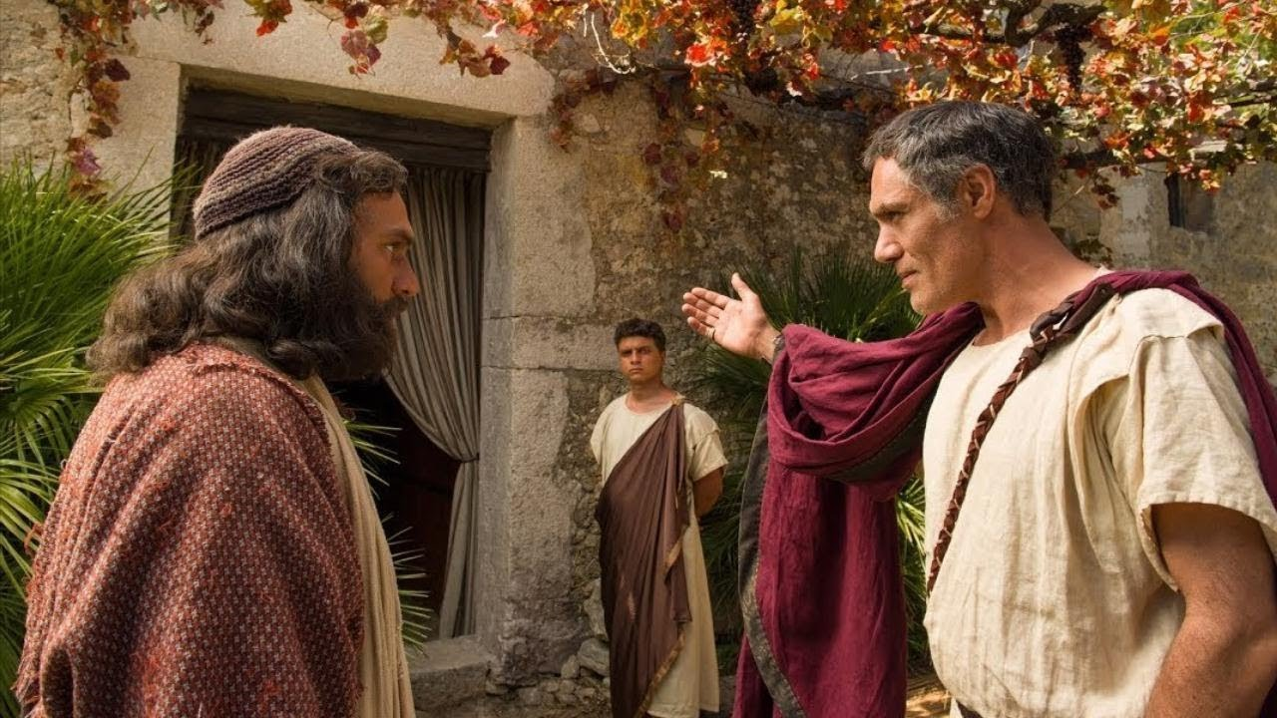
En respuesta a la oración de Cornelio, Dios cruzó los caminos del apóstol con el necesitado Centurión. Cuando en oración pedimos la dirección de Dios,
él nos pone en circunstancias y lugares que nos permiten entrar en contacto con quienes tienen hambre de Dios.

Slide 22
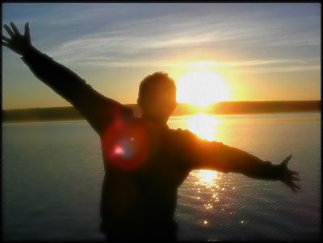
HIMNO ESPECIAL
#576 “PROCLAMO HOY QUE SOY CRISTIANO”

Slide 23
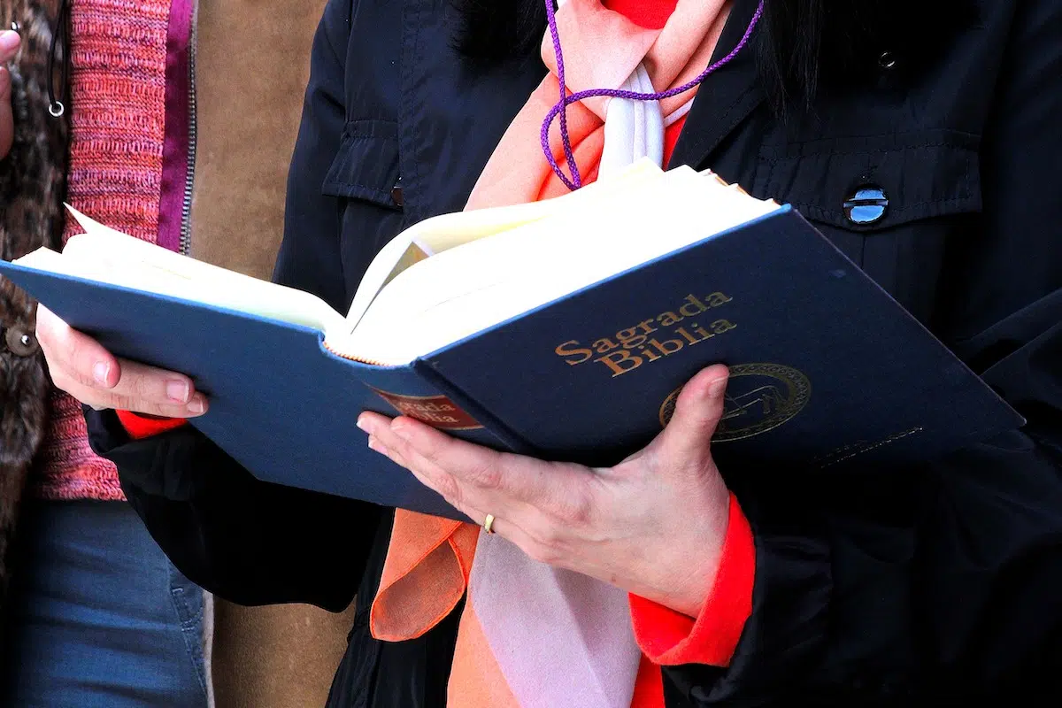
“Hoy día Dios está buscando almas tanto entre los encumbrados como entre los humildes.
Hay muchos hombres como Cornelio a quienes el Señor desea vincular con su obra en el mundo...
Debieran hacerse esfuerzos especiales por esas almas...” (HAp 113.5).

Slide 24
MISIONERO MUNDIAL

Slide 25
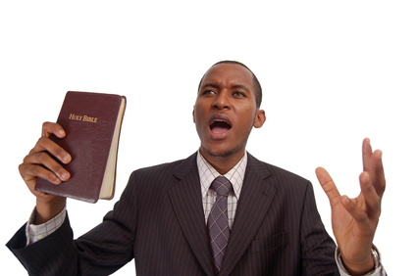
“Si aquellos que son obreros juntamente con él aprovechan las oportunidades, cumpliendo fiel y
valientemente su deber, Dios convertirá a hombres que ocupan puestos de responsabilidad,
hombres de intelecto e influencia.

Slide 26
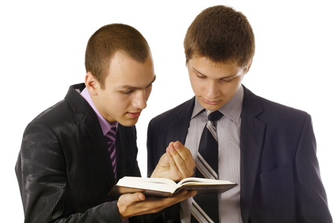
Mediante el poder del Espíritu Santo, muchos aceptarán los principios divinos. Convertidos a la verdad, llegarán a ser agentes en las manos de Dios para comunicar la luz. ...” (HAp 113.6).

Slide 27
INFORME SECRETARIAL

Slide 28
Cada día debiéramos pedir a nuestro Dios que nos dé:
La instrucción de su Palabra;
2. El poder del Espíritu Santo;
3. La pasión por los que están perdidos;
4. La dirección a través de la Oración;
5. El valor para aprovechar toda oportunidad de compartir su amor en todo momento.

Slide 29
VERSÍCULO PARA MEMORIZAR

Slide 30
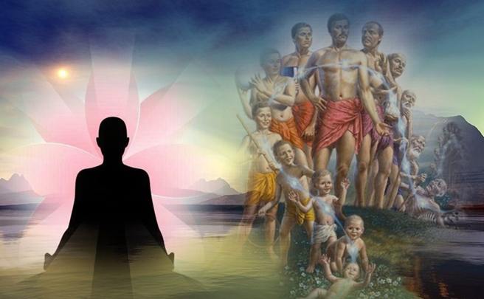
REPASO DE LA LECCIÓN # 11
LOS ENGAÑOS DEL TIEMPO DEL FIN

Slide 31
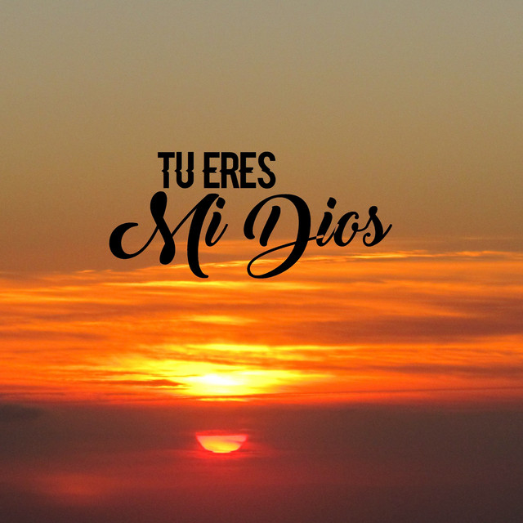
HIMNO FINAL
# 578 “EL PUEBLO QUE CONOCE A SU DIOS”.

Slide 32
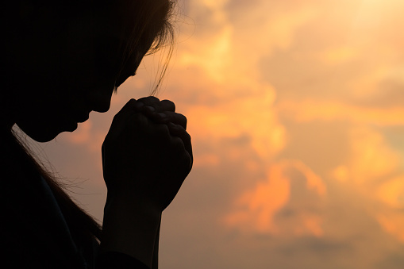
ORACIÓN
FINAL

Slide 33
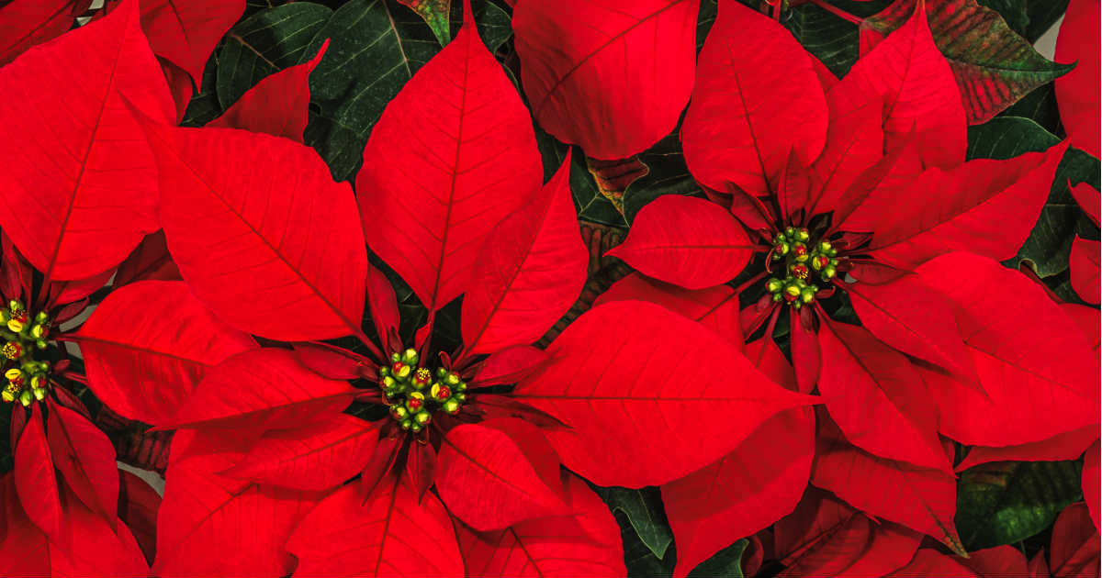
Feliz Sábado

